Slide 1
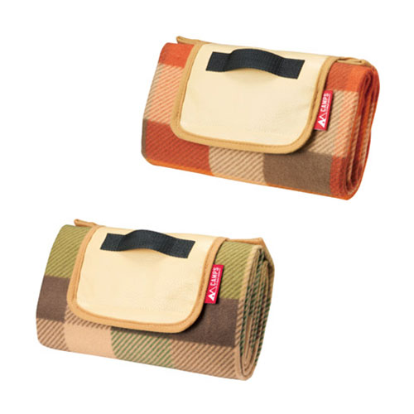
【提案書】
キャンプス チェックレジャーマット
特徴
温かみのあるカラーとブロックチェック柄がオシャレなレジャーマットです。コンパクトに折りたためて持ち歩きも楽々な上、その見た目もGOOD！特典用や景品用などにおすすめです。
商品写
納期
納期スペース
仕様
カラー展開：オレンジ・グリーン 2色取混ぜ
素材：表/ポリエステル・ポリウレタン、裏/PE
サイズ：使用時/600×1200mm、収納時/約155×270×60mm
包装：包装袋
お見積
お見積りスペース

